Slide 1
Муниципальная инновационная площадка
«Индивидуальные образовательные маршруты в системе внеурочной деятельности и дополнительного образования школы»
МУНИЦИПАЛЬНОЕ АВТОНОМНОЕ
ОБЩЕОБРАЗОВАТЕЛЬНОЕ УЧРЕЖДЕНИЕ
«СРЕДНЯЯ ОБЩЕОБРАЗОВАТЕЛЬНАЯ
ШКОЛА № 62 г. ЧЕЛЯБИНСКА»

Slide 2
Ст. 2 Индивидуальный учебный план - учебный план, обеспечивающий освоение образовательной программы на основе индивидуализации ее содержания с учетом особенностей и образовательных потребностей конкретного обучающегося;
Ст. 34 Обучающимся предоставляются академические права на:
3) обучение по индивидуальному учебному плану, в том числе ускоренное обучение, в пределах осваиваемой образовательной программы в порядке, установленном локальными нормативными актами;
Ст. 58 Обучающиеся в образовательной организации по образовательным программам начального общего, основного общего и среднего общего образования, не ликвидировавшие в установленные сроки академической задолженности с момента ее образования, по усмотрению их родителей (законных представителей) оставляются на повторное обучение, переводятся на обучение по адаптированным образовательным программам в соответствии с рекомендациями психолого-медико-педагогической комиссии либо на обучение по индивидуальному учебному плану.

Slide 4
Цель – создание вариативной социально-культурной среды в общеобразовательной организации для реализации индивидуальных образовательных маршрутов в системе внеурочной деятельности и дополнительного образования, в том числе для обучающихся, находящихся в трудной жизненной ситуации.
Задачи:
Проведение индивидуальной диагностики обучающихся «дефициты – интересы».
Совершенствование профессиональной компетентности педагогических работников по вопросам:
освоения эффективных практик работы с детьми, находящимися в трудной жизненной ситуации;
проектирования программ внеурочной деятельности и дополнительных общеразвивающих программ;
реализации технологий наставничества.
3. Создание вариативной социально-культурной среды для реализации индивидуальных образовательных маршрутов в системе внеурочной деятельности и дополнительного образования школы.
4. Разработка и реализация индивидуальных образовательных маршрутов для обучающихся, находящихся в трудной жизненной ситуации.

Slide 5
Показатели реализации проекта
Наименование показателя | Наименование документов, материалов, исследований
Разработка локальных актов, обеспечивающих деятельность опорной площадки | 1) Локальный нормативный акт «Положение об индивидуальном образовательном маршруте» 2) Модель индивидуального образовательного маршрута 3) Положения о курсе внеурочной деятельности и дополнительных общеобразовательных программах 4) Программа курса внеурочной деятельности «Построй свое будущее!»
Заключение договоров о сетевом взаимодействии с учреждениями профессионального образования | Договора взаимодействия с ФГБОУ ВО «Южно-уральский государственный гуманитарно-педагогический университет», ЧПОУ «Академический колледж» ГБПОУ «Южно-уральский государственный технический колледж» (сетевое обучение по программе «Мир профессий»)

Slide 6
Показатели реализации проекта
Наименование показателя | Наименование документов, материалов, исследований
Подготовка и апробация диагностического инструментария | Разработан диагностический инструментарий по выявлению интересов и дефицитов обучающихся Методика диагностики личностной креативности Е.Е. Туник, Методика «Рисунок человека», «Авторская анкета»
Методические мероприятия по теме МИП | Школьный семинар для педагогических работников по теме «Индивидуальный образовательный маршрут как инструмент личностного развития обучающегося» Участие во всероссийском проекте «Взаимообучение городов» по теме «Разработка и реализация индивидуальных образовательных маршрутов обучающихся в системе внеурочной деятельности и дополнительного

Slide 7
Показатели реализации проекта
Наименование показателя | Наименование документов, материалов, исследований
Проектирование программ внеурочной деятельности и дополнительных общеразвивающих программ с учетом выявленных «дефицитов-интересов» обучающихся | Программы - дополнительные общеразвивающие «Активисты школьного музея» «В сетях успеха» «Юный журналист» «В мире танца» Театральная мастерская «КвАРТал» «Юный турист» «Юный эколог-биолог» «Легкая атлетика» «Футбол» «Волейбол/баскетбол» - внеурочной деятельности «Проектная деятельность» «Путь к своему я» «Построй свое будущее» «Добрые сердца» «ГТО»

Slide 8
Перечень продуктов для муниципальной образовательной системы МАОУ «СОШ № 62 г. Челябинска» Челябинская область (sosh62chel.ru)
1. Инструментарий диагностики обучающихся «дефициты – интересы», обеспечивающий процесс проектирования индивидуальных образовательных маршрутов
2. Рабочая программа курса внеурочной деятельности «Построй свое будущее»
3. Программы курсов внеурочной деятельности и дополнительные общеразвивающие программы, программы наставничества, макет индивидуального образовательного маршрута, которые могут использовать общеобразовательные организации при работе с детьми, находящимися в трудной жизненной ситуации.
4. Методические рекомендации по проектированию вариативной социально-культурной среды для реализации индивидуальных образовательных маршрутов в системе внеурочной деятельности и дополнительного образования школы

Slide 9
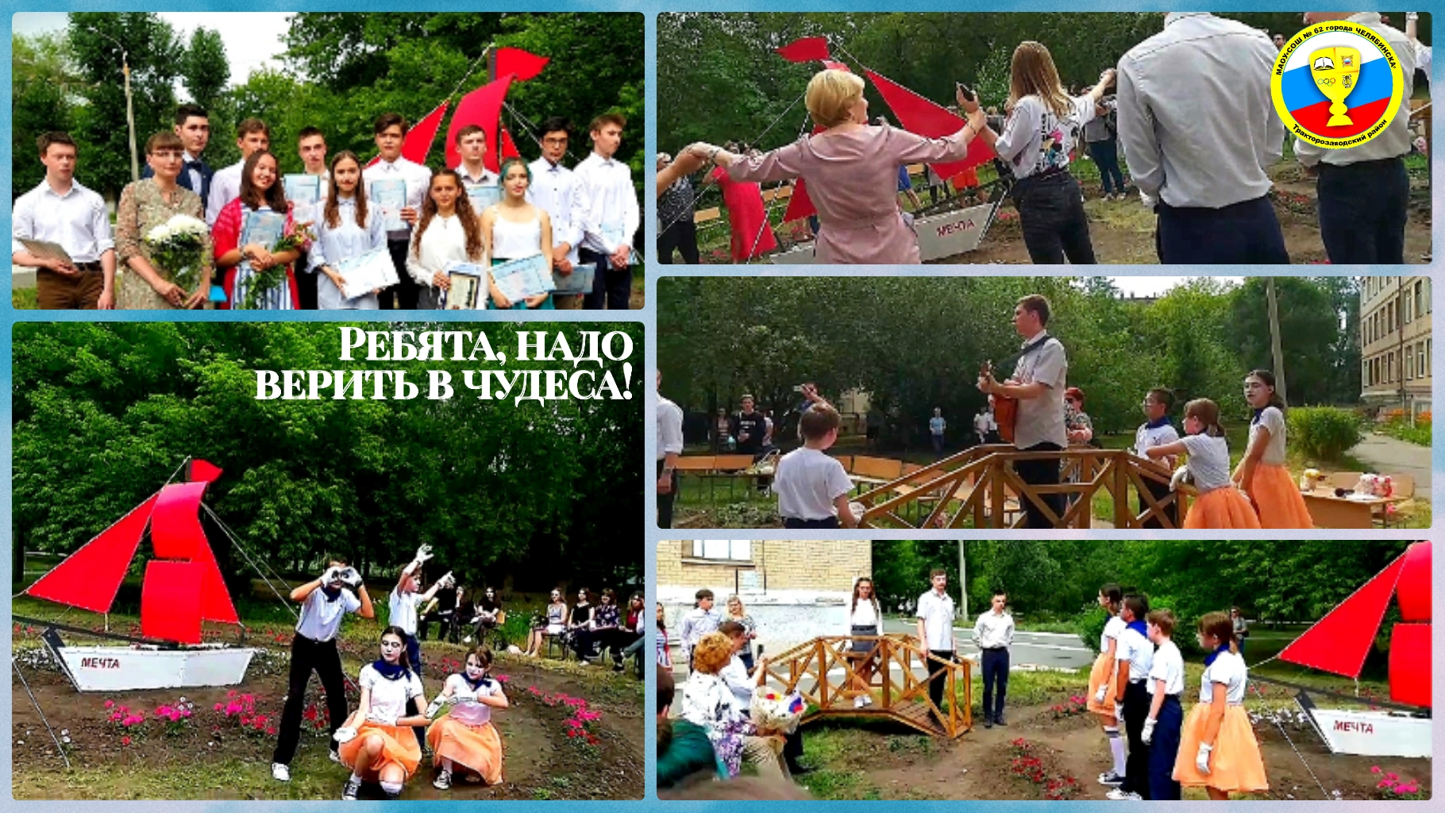
ОТ МЕЧТЫ К ПОБЕДАМ!

Slide 10
Федеральный проект «Современная школа» направлен на обеспечение возможности детям получать качественное общее образование в условиях, отвечающих современным требованиям, независимо от места проживания ребенка, организацию комплексного психолого-педагогического сопровождения участников образовательных отношений, а также обеспечение возможности профессионального развития педагогических работников.
Федеральный проект «Успех каждого ребенка» направлен на создание и работу системы выявления, поддержки и развития способностей и талантов детей и молодежи. В рамках проекта ведется работа по обеспечению равного доступа детей к актуальным и востребованным программам дополнительного образования, выявлению талантов каждого ребенка и ранней профориентации обучающихся.

